Slide 1
「子ども輝く未来基金」ニュースレター vol.８
令和６年9月 発行：大阪府福祉部子ども家庭局子育て支援課
大阪府では、子どもたちが同じスタートラインに立ち、輝く未来に向かって進むことができるよう、「子ども輝く未来基金」を設置しています。
令和5年度には、73の団体と59名の個人の皆様からご支援を賜り、心より感謝申し上げます。
皆様からの温かいご支援により、昨年度拡充しました「生活支援に関する事業」に続き、令和６年度は「教育に関する事業」と「体験に関する事業」の事業費を拡充することができました。
経済的理由により、学習教材やクラブの用品が準備できない、家族でお出かけなどができない子どもたちがいます。より多くの子どもたちに、教育や体験等の支援を継続して行ってまいりたいと存じます。重ねて感謝申し上げますとともに、今後とも、本基金へのご支援を賜りますよう、どうぞよろしくお願い致します。
◆子ども輝く未来基金の状況◆
令和6年5月3１日現在
基金残高：342,241千円
令和5年度寄附額：108,041千円
◆令和６年度事業の拡充状況◆
教育に関する事業予算 7,155千円（1,355千円増）
体験に関する事業予算 6,985千円 （493千円増）
令和５年度に実施した事業のご紹介
子ども輝く未来基金では、学習用品の提供や知育玩具等の購入費用補助など、子どもに直接届ける事業を実施しています。皆様からいただきましたご寄附を活用し、令和５年度に実施しました事業をご紹介します。
また、支援を受けられた方々から、たくさんの写真やメッセージをいただいていますので、あわせてご紹介します。
生活支援に関する事業
①ひとり親家庭の子どもへの自転車、
学習・スポーツ用品等の提供
概要：児童扶養手当を受給している世帯の
小学６年生を対象に、自転車、
学習・スポーツ・音楽・美術用品等
を掲載したカタログから選んだもの
を提供
実績：1,492名に提供
事業費：39,906千円
生活支援に関する事業
②児童養護施設で生活する子どもへの
プリペイドカードの提供
概要：児童養護施設等で生活する子どもに１人
あたり1,000円のプリペイドカードを
提供
実績：51施設を通じて、1,851名に提供
事業費：1,921千円
教育に関する事業
概要：府内の子ども食堂等で活用する学習
教材・文房具・知育玩具の購入に
かかる費用を支援
実績：99か所の子ども食堂等に、
教科書・図鑑、文房具、パズル
などを支給
事業費：5,057千円
体験に関する事業
概要：子ども食堂等を利用する子ども・ひとり
親家庭の子どもが体験する各種活動への
入場料、交通費、保険料等の費用を支援
実績：34か所の子ども食堂等、
１か所の母子父子福祉団体の体験活動を
支援
事業費：4,681千円

Slide 2
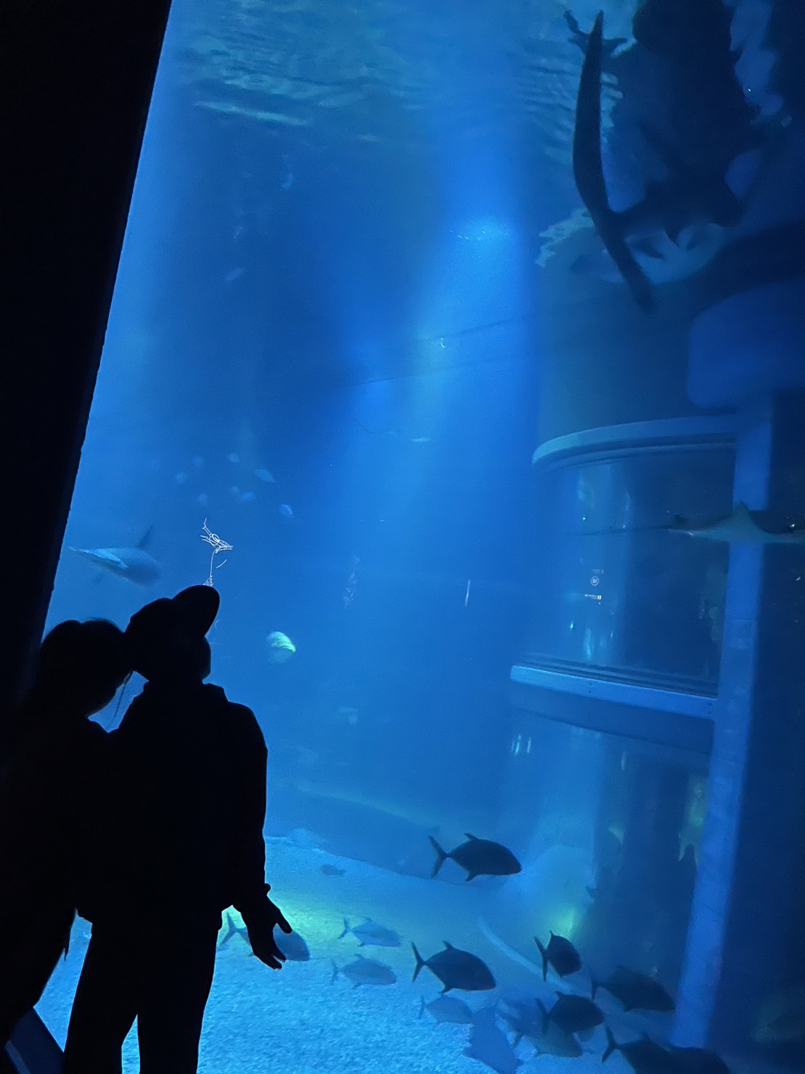
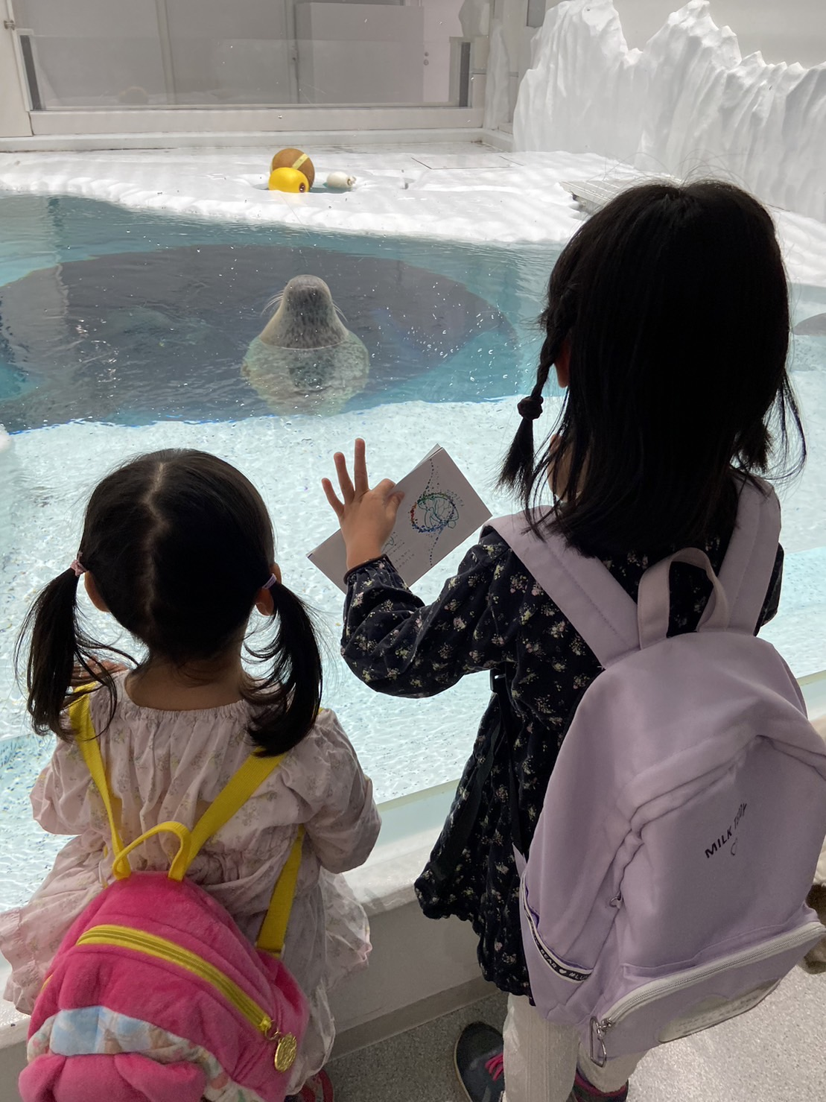
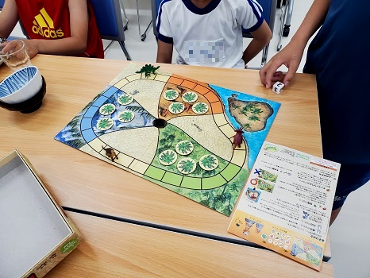
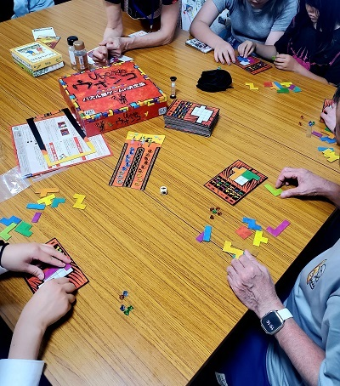
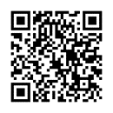
子ども達が新学年を迎える時、新しい文房具を準備できていることで、新たな気持ちでがんばることが出来ます。 子ども達の口から「宿題これで頑張るわ」という声が聞こえてきました。 また、新しく用意できない子ども達も中にはいます。その子ども達の笑顔にもつながりました。
体験に関する事業を活用された子ども食堂等運営者様より、
多くの写真をいただきました。
▼アザラシの後ろ姿を熱心に
見ている子どもたちの様子
＊子ども食堂等とは…
地域の子どもを対象に食事や居場所を提供して見守りを行い、必要に応じて支援機関につなぐ取組を無償または低額な料金で行う活動で、地域のボランティアの方やNPO法人等により運営されています。
▶水族館で泳ぐ魚を見守る
子どもたちの様子
教育に関する事業を活用して学習教材や文房具、知育玩具を購入した
子ども食堂等運営者様より、多くのメッセージをいただきました。
「サンタさんは来ない！と言い聞かせていたのに、
これでわが家にも、サンタが来ます。」と喜んでいたお母さんやにこやかな顔をしてゲーム等々を持って帰っていった姿を見て、おなかだけじゃなく、心も満たされたかなあと思っています。
◀子ども食堂から届いた、知育玩具で遊ぶ子どもたちの様子
◇お問い合わせ先 大阪府福祉部子ども家庭局子育て支援課事業推進グループ
〒540-8570 大阪市中央区大手前2丁目 TEL 06-6944-7108 ／ ファックス 06-6944-3052
電子メールアドレス 子ども輝く未来基金専用 kodomo-mirai@gbox.pref.osaka.lg.jp
大阪府 子ども輝く未来基金

